Slide 1
de Rechtspraak
Een korte inblik

Slide 2
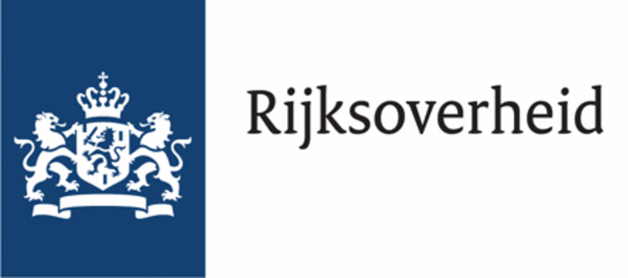
De Rechtspraak in het grotere geheel
Wetgevende macht
Uitvoerende macht
Uitvoerende macht
Rechterlijke macht

Slide 3
De Rechtspraak in cijfers
46 zittings-locaties
1,54 mln rechtszaken
11.000 FTE personeel
Waarvan 88.000 in het straf-recht
Verdeeld over 11 rechtbanken en 4 gerechts-hoven
Waarvan 2.488 rechters

Slide 4
Partijen in strafzaken
Officier van Justitie
Verdachte
Rechter(s)
Advocaat
Griffier
Parketpolitie
Publiek
Bode

Slide 5
De Rechtspraak en de ontwikkelingen in Vlissingen (1)
Voornemen is om een landelijke zittingslocatie te realiseren bij het Justitieel Complex Vlissingen
In deze zittingslocatie kunnen zittingen ingepland worden vanuit in principe heel Nederland (maar met een focus op het bedienen van het zuidelijk deel ervan)
Het type strafrechtszaken dat plaats kan vinden in de zittingslocatie is niet limitatief, maar zullen voornamelijk zaken zijn die een hoger risicoprofiel met zich mee brengen voor de verschillende procespartijen

Slide 6
Rechtspraak en de ontwikkelingen in Vlissingen (2)
In het zelfstandige gebouw komen 1 of 2 zittingszalen met alle ondersteunende ruimten die nodig zijn voor de procespartijen
Het Openbaar Ministerie is ook aangehaakt bij deze zittingslocatie in de projectfase
Beveiligingstaken in het gebouw worden door de parketpolitie uitgevoerd
Het gebruik van de zittingslocatie zal niet dagelijks zijn
De nabijheid van mogelijke verdachten in naastgelegen P.I. zorgt voor een efficiënte logistiek

